Slide 1
Ηλεκτρονική Διοίκηση
ΜΑΘΗΤΕΣ

Slide 2
Να θυμάστε:
Οι κωδικοί είναι εμπιστευτικοί και προσωπικοί. Δεν τους μοιραζόμαστε.
Αποθηκεύουμε τους κωδικούς σε ασφαλές μέρος.
Οι ίδιοι κωδικοί θα χρησιμοποιηθούν και από τους γονείς/κηδεμόνες σας για δική τους ενημέρωση. Όποτε η επιστολή με τους κωδικούς που έχετε πάρει πρέπει να κοινοποιηθεί και στους γονείς/κηδεμόνες.
Για έξοδο από το σύστημα κάνετε κλικ στο Logout (πάνω δεξιά).
Σε περίπτωση καταχώρησης λάθος κωδικού 5 φορές ο κωδικός κλειδώνει και θα πρέπει να ενημερώσετε τον υπεύθυνο τμήματος για ξεκλείδωμα του κωδικού από τον administrator.
Οδηγίες για την χρήση της ηλεκτρονικής διοίκησης θα βρείτε στην ιστοσελίδα του σχολείου.
Το σύστημα είχε μπει σε λειτουργία 1/11/2021, οποιαδήποτε στοιχεία δείτε πριν από αυτή την ημερομηνία ήταν πιλοτικά για αυτό αγνοήστε τα.

Slide 3
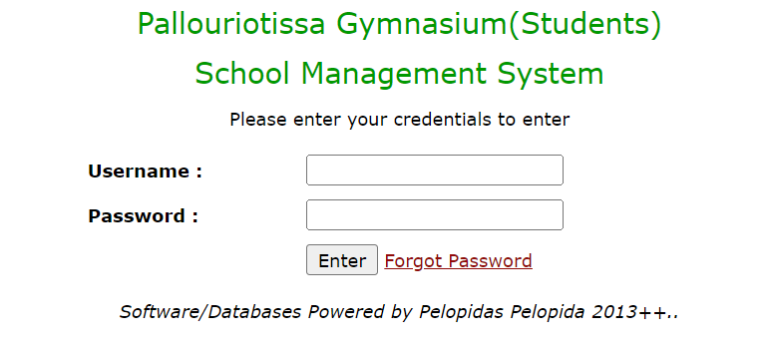
Είσοδος στο πρόγραμμα ηλεκτρονικής διοίκησης
Α) Από την Ιστοσελίδα του σχολείου μας, κλικ στον σύνδεσμο Ηλεκτρονική Διοίκηση – Ηλεκτρονική Διοίκηση Μαθητών ή
B) Από τη πιο κάτω διεύθυνση για την είσοδο των μαθητών:
http://admin.gym-palouriotissa-lef.schools.ac.cy/studentslogin.php

Slide 4
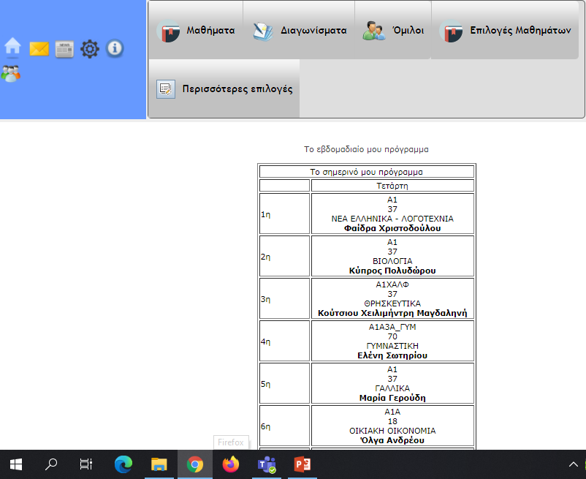
Αρχική Οθόνη – Ωρολόγιο Πρόγραμμα της ημέρας, ενημερωμένο με οποιεσδήποτε αλλαγές

Slide 5
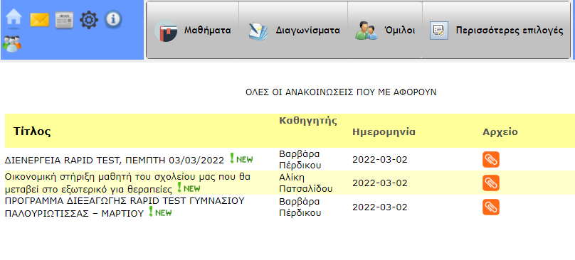
Επιλογή «Ανακοινώσεις»
Ο μαθητής βλέπει διαφορές ανακοινώσεις που τον αφορούν.

Slide 6
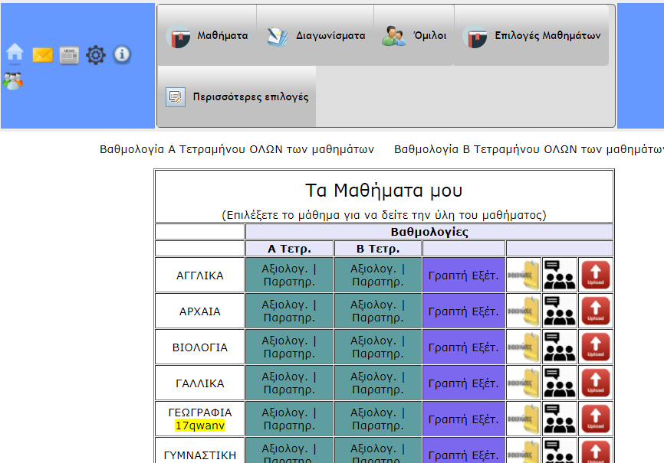
Επιλογή «Μαθήματα»
Ο μαθητής μπορεί κάνοντας κλικ στο μάθημα να δει την διδαχθείσα ύλη του μαθήματος.
Κάνοντας κλικ στην Αξιολόγηση μπορεί να δει την αξιολόγηση τετραμήνου π.χ. βαθμοί διαγωνισμάτων, κ.τ.λ.
Επίσης επιλέγοντας Βαθμολογία Β Τετραμήνου θα μπορεί να δει τον βαθμό που έχει πάρει στο Β’ τετράμηνο για το κάθε μάθημα (αφού έχει καταχωρηθεί βαθμολογία από τους διδάσκοντες).
Στις επόμενες δυο διαφάνειες ακολουθούν παραδείγματα.
ω
Κωδικός Teams

Slide 7
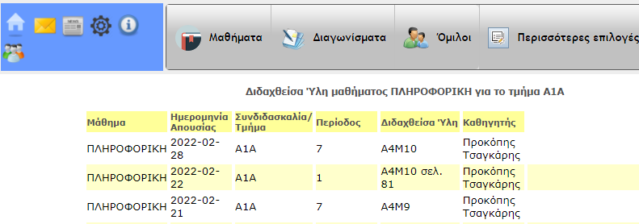
Διδαχθείσα Ύλη μαθήματος
Για παράδειγμα: Κάνοντας κλικ στο μάθημα της Πληροφορικής ο μαθητής μπορεί να δει τη διδαχθείσα ύλη ανά μέρα.

Slide 8
«Αξιολόγηση»
Ο μαθητής μπορεί να δει τους βαθμούς των διαφόρων αξιολογήσεων του για κάθε μάθημα σε συγκεκριμένο τετράμηνο.

Slide 9
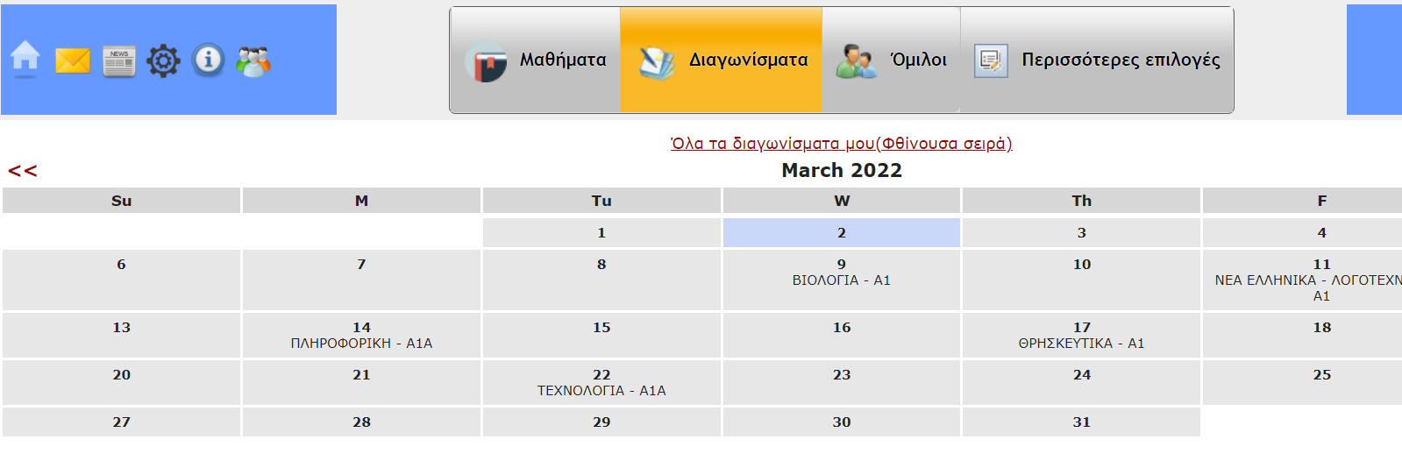
Επιλογή «Διαγωνίσματα»
Ο μαθητής βλέπει να δηλωμένα διαγωνίσματα που έχει ανά μήνα.
Μπορεί να μετακινηθεί στους μήνες από τα βελάκια στο πάνω μέρος
Με την επιλογή «’Όλα τα διαγωνίσματα μου (φθίνουσα σειρά), μπορεί να δει όλα τα δηλωμένα διαγωνίσματα που τον αφορούν καθώς και τους βαθμούς σε όσα διαγωνίσματα έχει καταχωρήσει την βαθμολογία ο καθηγητής (παράδειγμα φαίνεται στην επόμενη διαφάνεια).

Slide 10
«Διαγωνίσματα» – «Όλα τα διαγωνίσματα μου σε φθίνουσα σειρά»

Slide 11
Οι επιλογές «Όμιλοι» και «Επιλογές Μαθημάτων» δεν μας αφορούν για φέτος.

Slide 12
«Περισσότερες Επιλογές»
Ο μαθητής μπορεί να δει τους διδάσκοντες καθηγητές του ανά μάθημα (εμφανίζονται και οι αντικαταστάτες)
Ενημέρωση για τις απουσίες του μπορεί να πάρει μόνο από τον ΥΤ.
Μπορεί να δει το ημερολόγιο με τις προγραμματισμένες εκδηλώσεις στο σχολείο.
Μπορεί να δει τις αργοπορίες του.
Ακολουθούν παραδείγματα.

Slide 13
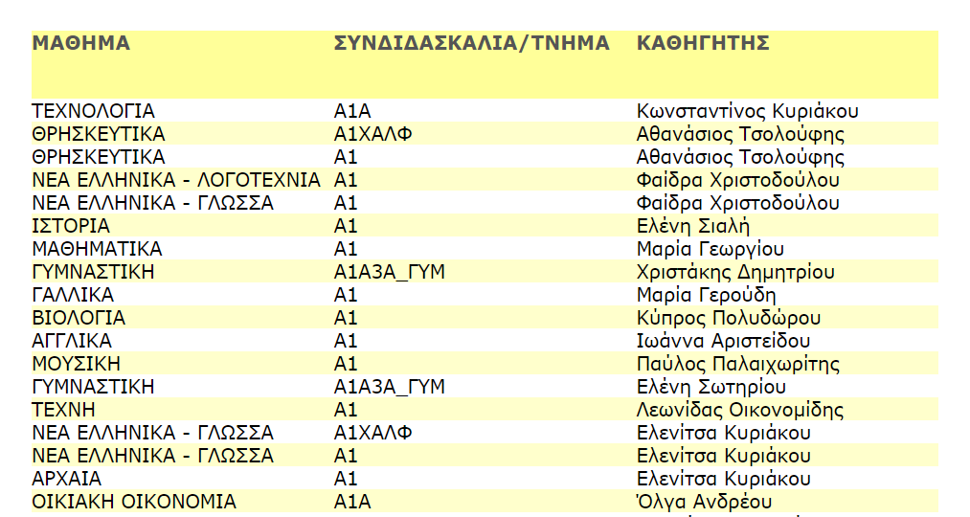
Διδάσκοντες ανά τμήμα
Απουσίες

Slide 14
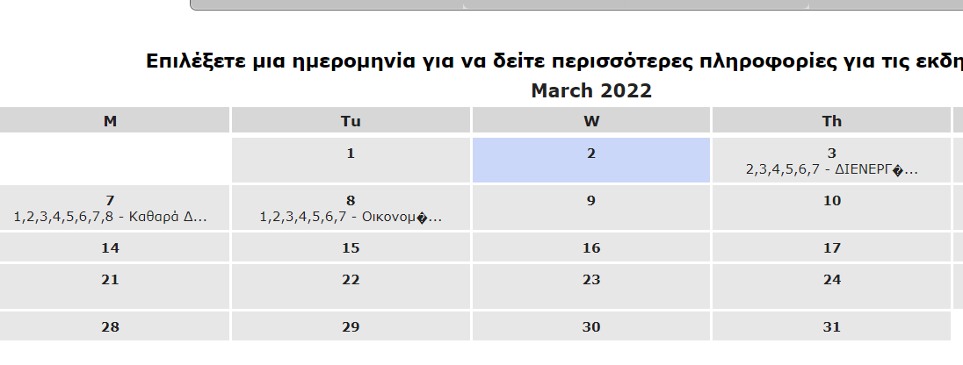
Εκδηλώσεις - Κάνοντας κλικ στην εκδήλωση μπορείτε να δείτε περισσότερες πληροφορίες
Μπορείτε να δείτε αναλυτικά τις αργοπορίες σας.

Slide 15
Τέλος Παρουσίασης

